Slide 1

식당 데이터와 추천 알고리즘을
이용한 부산대 식당 추천 어플
PNU
7조
201824581 정제영
201824458 김현지
201824566 이채원 (발표자)

Slide 2
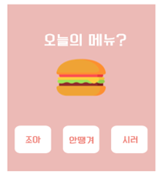
개발 목적
00
사용자 맞춤 식당 추천 어플 개발
미니멀리즘한 UI 와 기능 이용
로그인, 회원가입 기능으로 정보 저장과 보안에 용이

Slide 3

앱 구조
01
로그인
식당 추천
식당위치 출력
사용자 정보 입력
비슷한 사용자 찾기
식당 추천
사용자와 식당 선호가
비슷한 사용자들을
찾는다
사용자 본인의 정보와
선호 유사도가 높은
사용자들의 정보를 통해
식당 추천 및 위치 제공
사용자가 입력한 선호 식당
을 바탕으로 식당 추천
재선택

Slide 4




시스템 구조
02

Slide 5
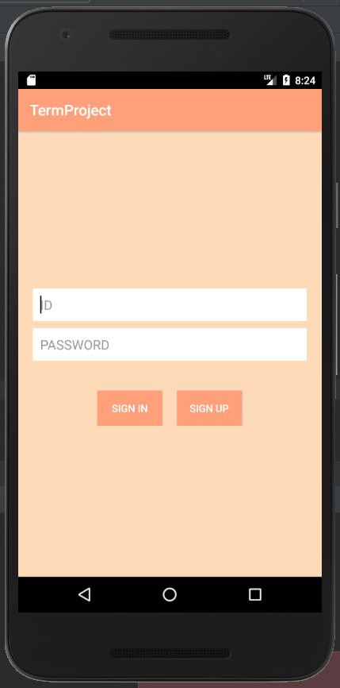
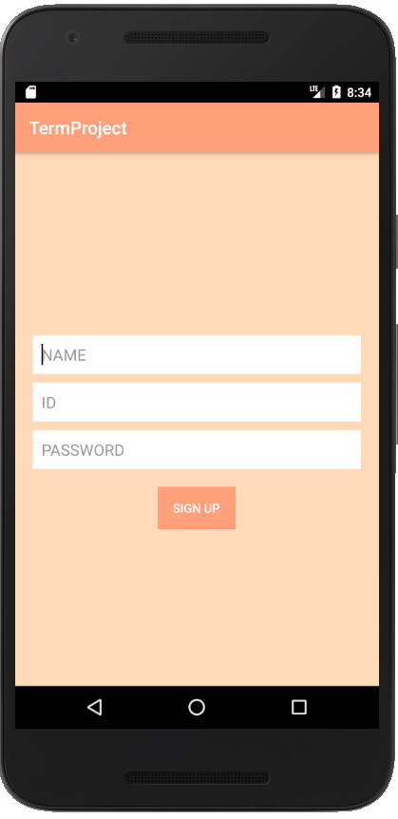
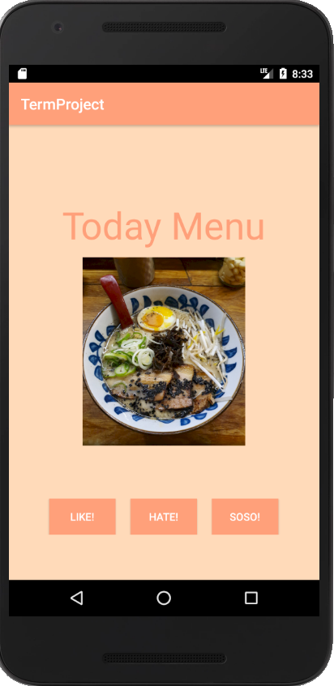
개발 진행 상황 – 어플 UI
03
로그인화면
회원가입화면
선택화면

Slide 6
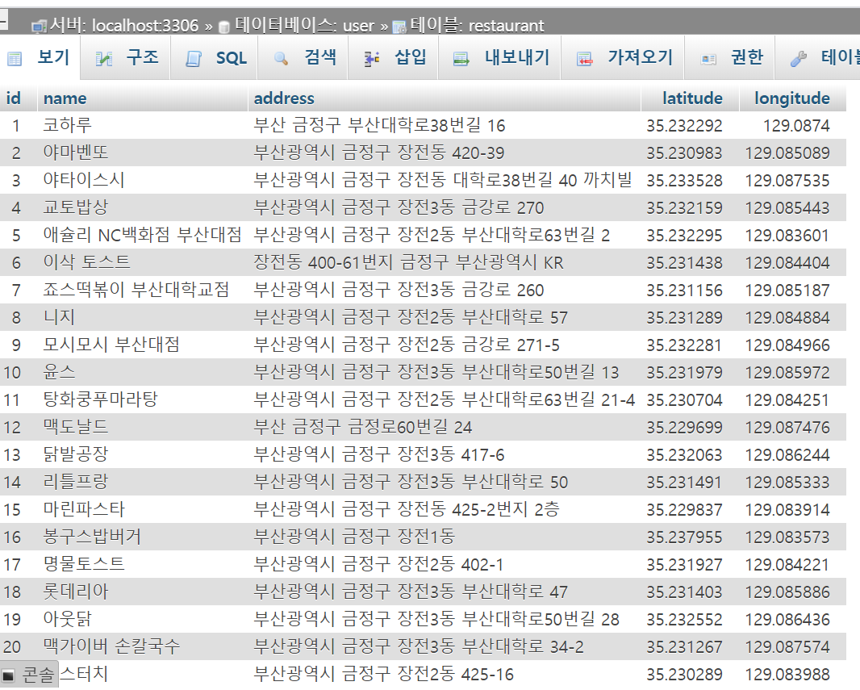
개발 진행 상황 – 데이터베이스 설계 부분
03

Slide 7
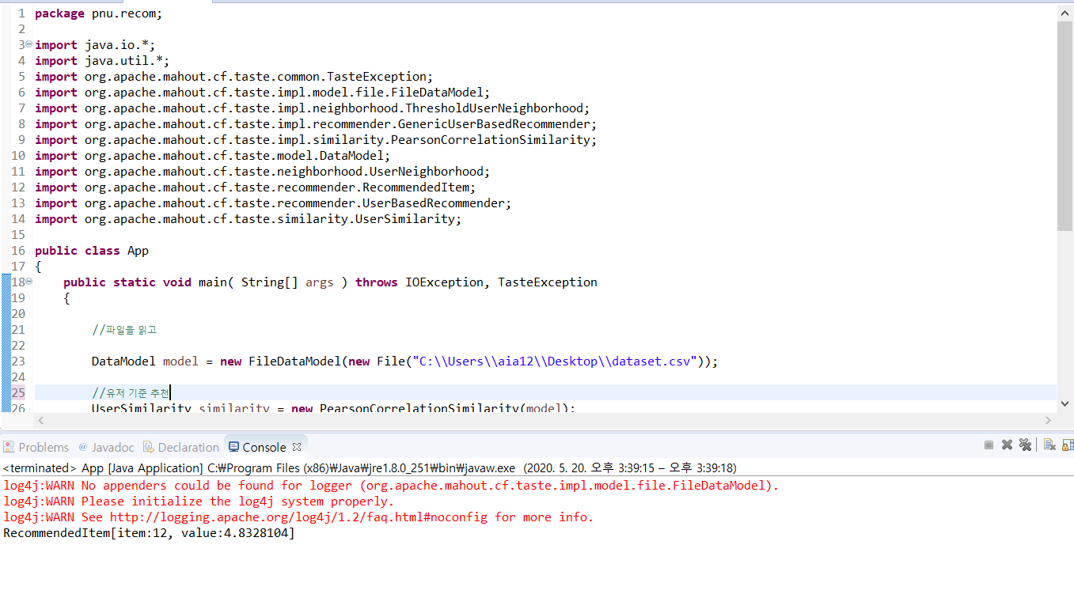
개발 진행 상황 – 알고리즘 부분
03
Mahout 라이브러리 사용 – User based CF

Slide 8
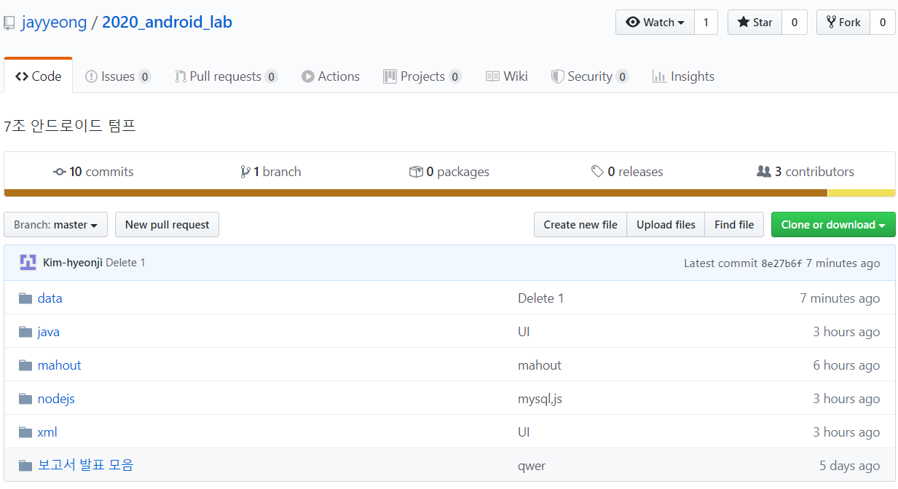
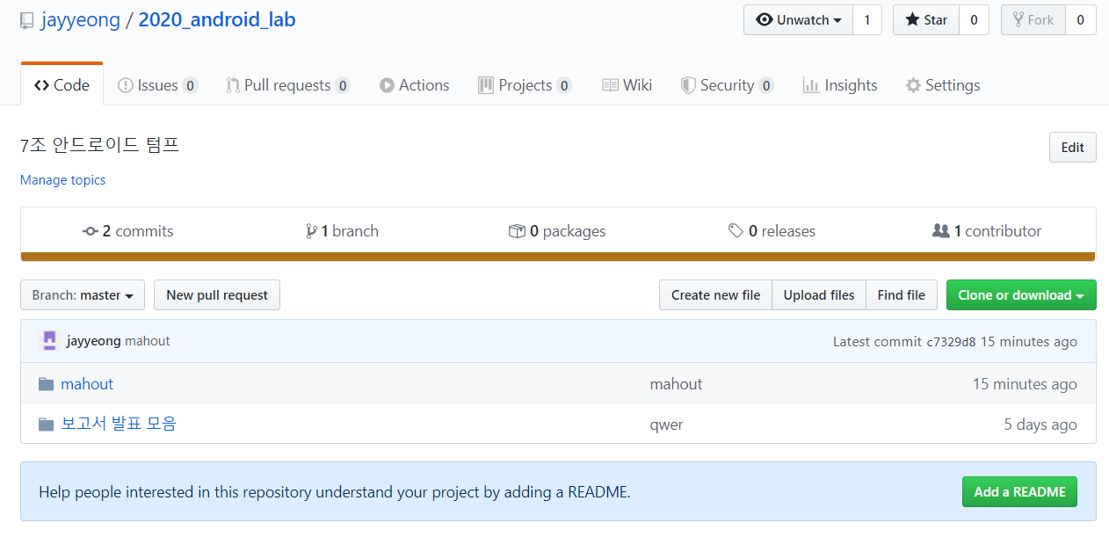
Github
04
Github

Slide 9
개발 일정 변동 ● → ●
05

Slide 10
Q&A

